Slide 1
Self-Organizing Map, SOM (자기조직화지도)
Statistical Methodology
200903877 황 성 윤

Slide 2
Introduce
Self-Organizing Map (자기조직화지도)
대뇌피질과 시각피질을 modeling한 Artificial Neural-network의 일종.
데이터들을 입력했을 때 출력 node(연결점) 중에서 다른 출력 node와 비교해서 가장 강하게 반응하는 node를 더욱 더 강하게 반응하게끔 반복적으로 학습시키는 것이 주된 원리이다.
해석하기 어려운 고차원 data를 저차원 data로 변환해서 좀 더 보기 쉽게 표현할 수 있는 통계적인 방법론이라고 할 수 있다. (2차원으로 변환시키는 것이 일반적임.)

Slide 3
Introduce
Finland 태생의 과학자인 Teuvo Kohonen에 의해 1982년에 처음으로 발표되었고, Kohonen 형상 지도(feature map)라고도 불린다.
대부분의 신경망 알고리즘이 지도(supervised) 학습방법을 사용하는 것과는 대조적으로 자율(unsupervised) 학습방법과 경쟁(competitive) 학습방법을 사용한다는 것이 특징이다.

Slide 4

Teuvo Kohonen
핀란드 출신의 과학자.
주로 인공신경망(Artificial Neural Network)과 관련된 분야에서 연구활동을 하고 있음.
특히 자기조직화지도(Self-Organizing Map, SOM)과 관련된 연구가 큰 업적으로 평가받고 있다.
Teuvo Kohonen
1934.7.11 ~

Slide 5
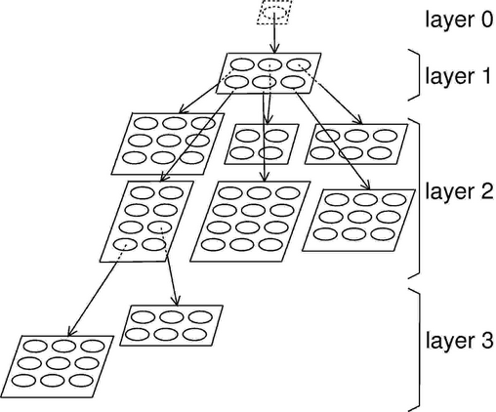
Some theory

Slide 6
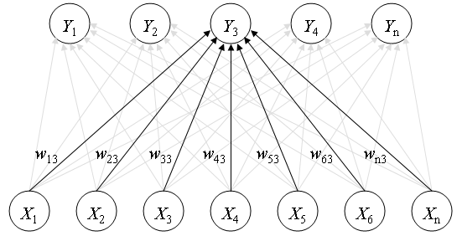
Some theory

Slide 7
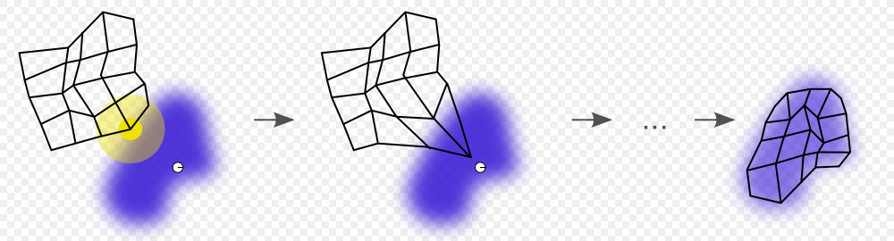
Some theory
Self-Organizing Map의 기본원리를 보여주는 그림. 고차원 범주에 속했던 복잡한 data가 저차원의 영역으로 들어가면서 변환되는 것을 확인할 수 있다.

Slide 8
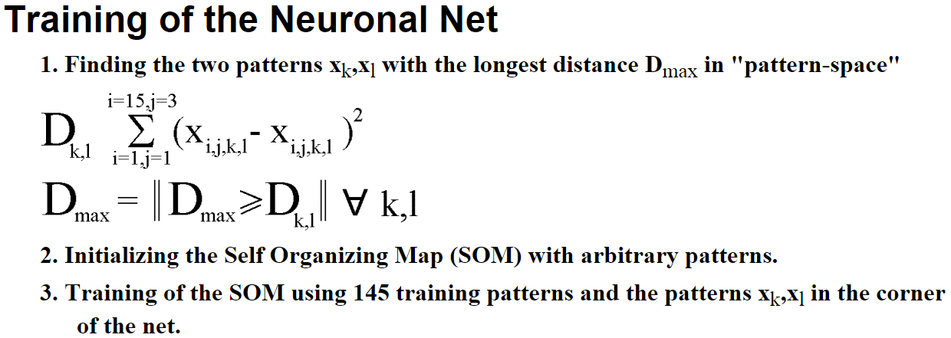
Some theory
고차원의 데이터를 2차원으로 변환시키기 위해 2가지 주요 패턴을 찾는 SOM의 원리를 나타낸 것.

Slide 9
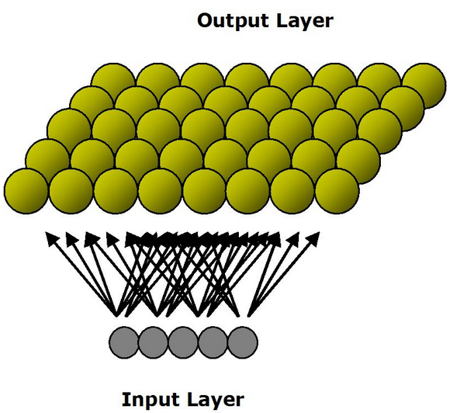
Some theory
Architecture of a SOM neural network
자기구조화지도에 의해 만들어지는 신경망의 특징을 표현한 그림.

Slide 10
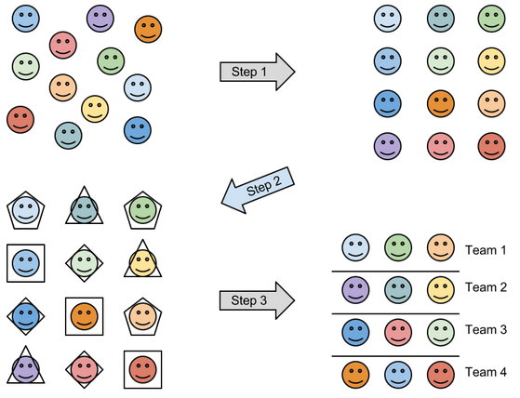
Some example
한눈에 파악하기 어려운 데이터들을 SOM을 통한 개체분석을 통해서 알아보기 용이하도록 정렬하는 과정을 표현한 그림.

Slide 11
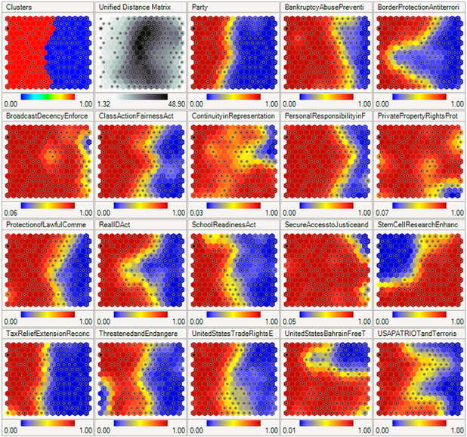
Some example
미국 의회와 관련된 투표의 결과를 SOM을 통해 패턴분석을 해서 2차원으로 나타낸 그림. 여기에서 빨간색은 공화당, 파란색은 민주당을 지지하는 비율이라고 생각하면 된다.

Slide 12
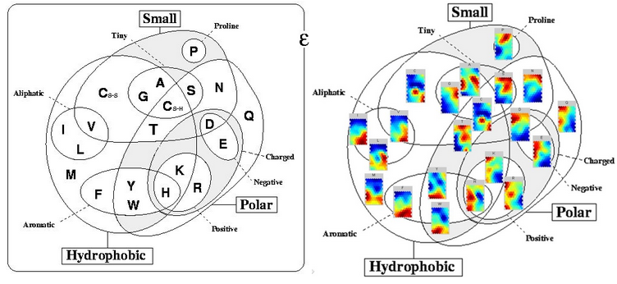
Some example
아미노산의 구조를 SOM 기법을 통하여 분석한 것. 복잡한 구조를 이해하기 쉽게 표현한 예이다.

Slide 13
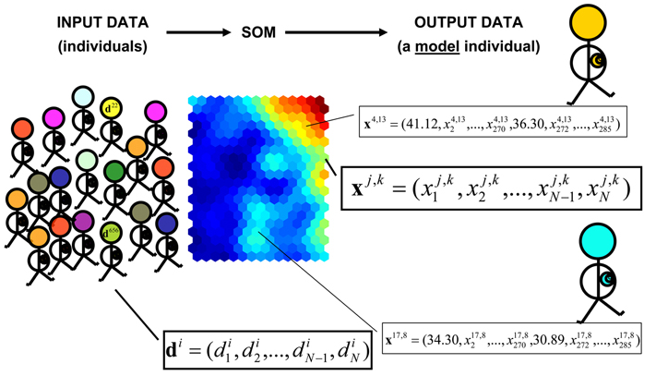
Some example
사회조사를 실시할 경우에도 Self-Organizing Map을 사용하면 보다 더 이해하기 쉬운 결과물을 얻을 수 있다.

Slide 14
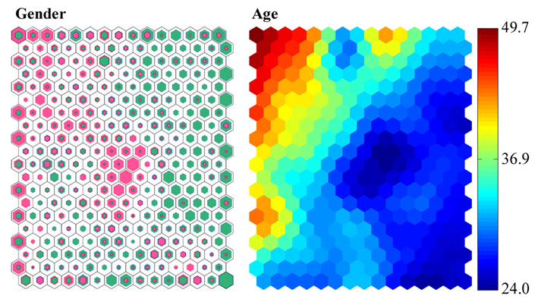
Some example
사람들의 나이와 성별과 관련된 data를 가지고 SOM 분석을 하여 2차원으로 표현한 그림.

Slide 15
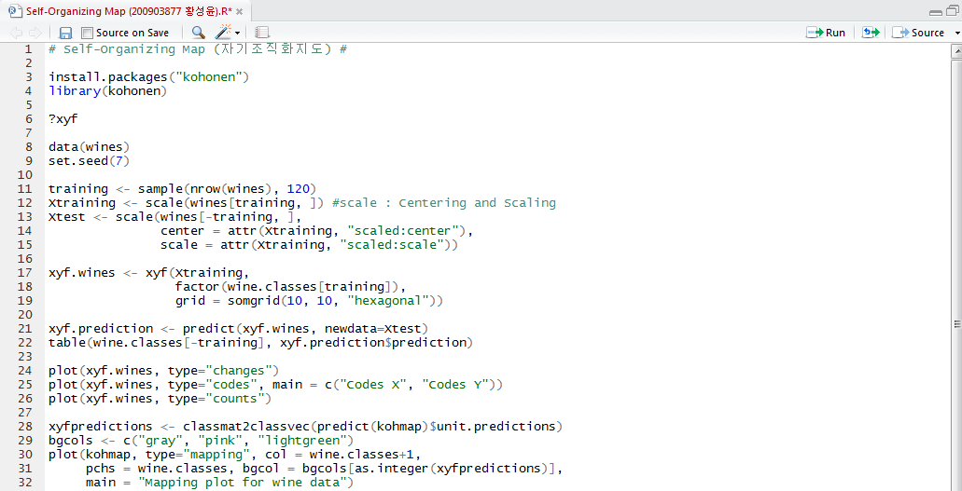
Using R (Predicting class of wine)
R을 이용하여 SOM을 실행하기 위해서는 패키지 kohonen이 필요함.
데이터 wines를 training data와 test data로 임의로 분류하여 SOM 기법으로 modeling을 하고 wine의 class를 예측하여 실제와 비교하는 과정을 나타낸 것이다.

Slide 16
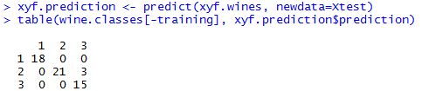
Using R (Predicting class of wine)
Interpretation
위의 table에서 세로축은 실제 wine의 class를, 가로축은 SOM을 이용하여 예측한 wine의 class를 나타낸다. 결과를 보면 총 57개의 test data들 중 실제 class가 2인데 3으로 잘못 예측한 자료가 3개이다. 결과적으로 오분류율은 3/57=0.053 (5.3%) 이 되고 예측의 결과가 그리 나쁘지 않았다고 말할 수 있겠다.

Slide 17
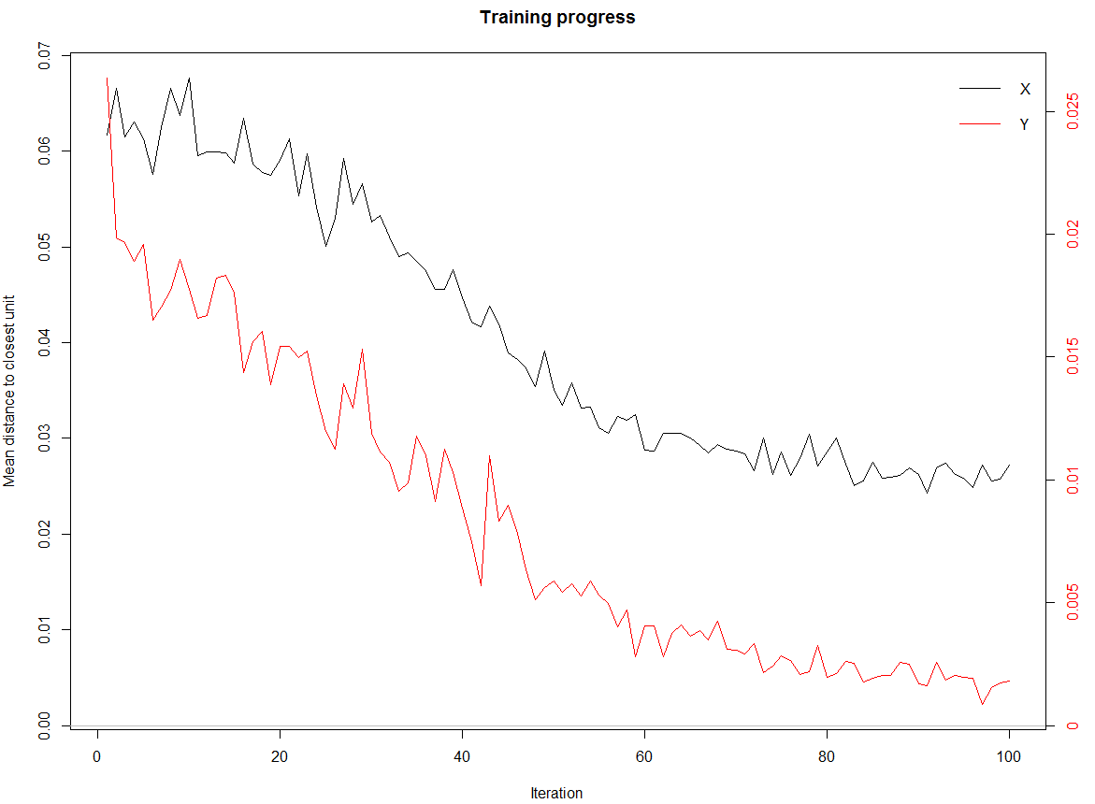
Using R (Drawing some plots)
가장 가까운 개체들에 대한 평균거리가 어떤 식으로 변하고 있는지를 보여주고 있는 그래프이다. SOM에서는 이 평균거리를 통하여 데이터를 저차원으로 변환시켜서 model을 만들고 이에 따라 새로운 데이터에 대해서 예측도 실시하게 된다.

Slide 18
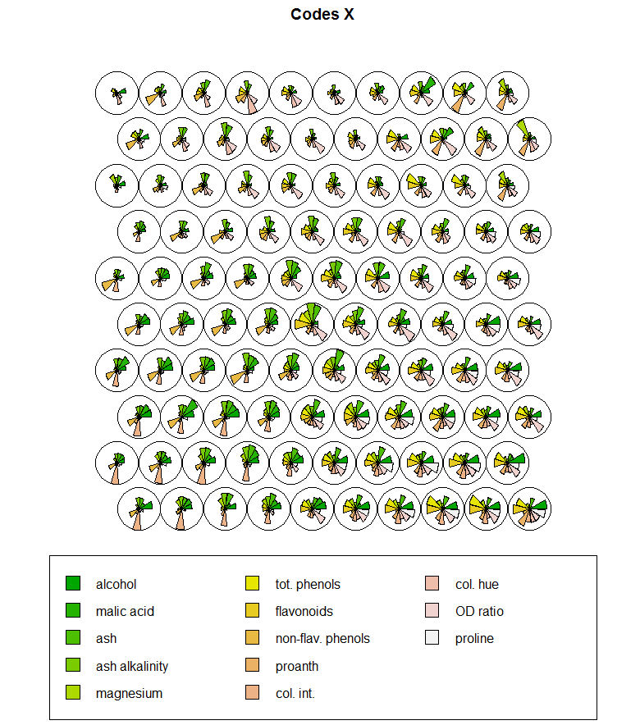
Using R (Drawing some plots)
SOM을 통하여 각 wine별로 나타난 변수값에 따라 어떤 식으로 modeling을 실시했는지 보여주는 그래프.

Slide 19
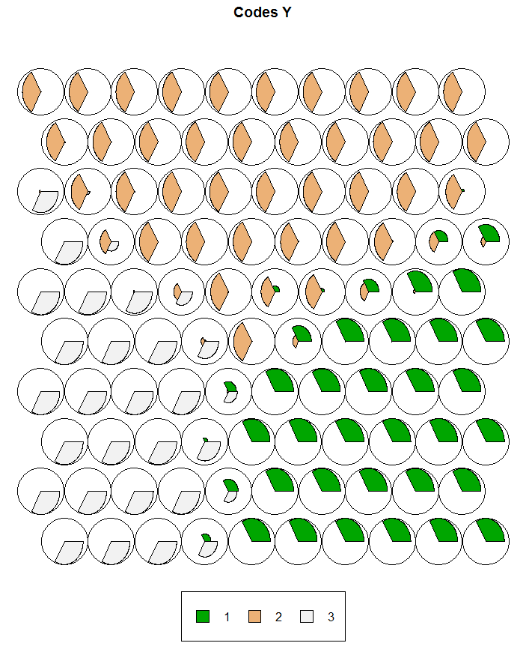
Using R (Drawing some plots)
SOM을 통하여 각 wine이 속해있는 class에 따라 어떤 식으로 modeling을 실시했는지 보여주는 그래프.

Slide 20
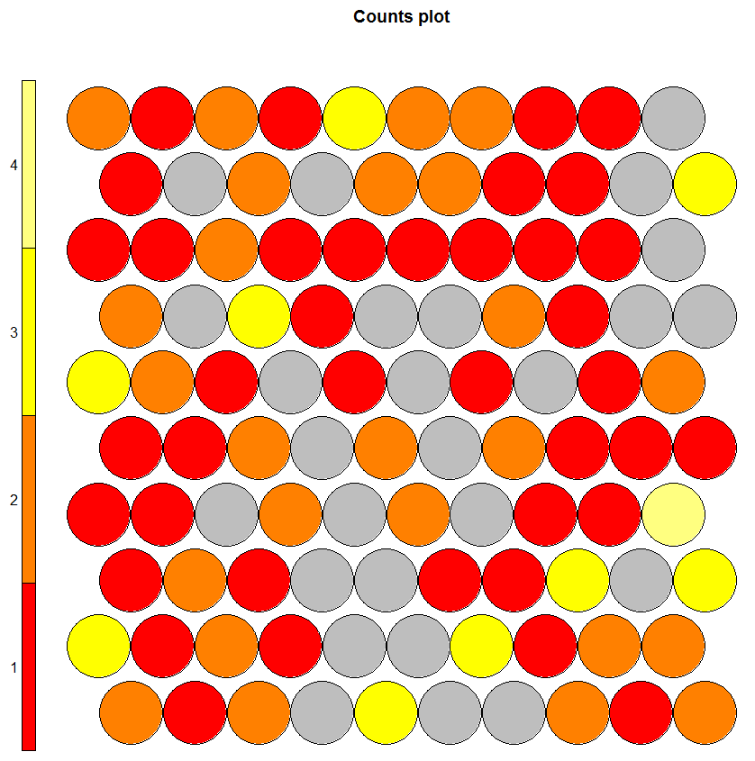
Using R (Drawing some plots)
Training data가 어떤 식으로 분포되어있는지 알아볼 수 있도록 하는 그래프. 색이 진할 수록 개체들의 개수가 적다는 것을 쉽게 알 수 있다.

Slide 21
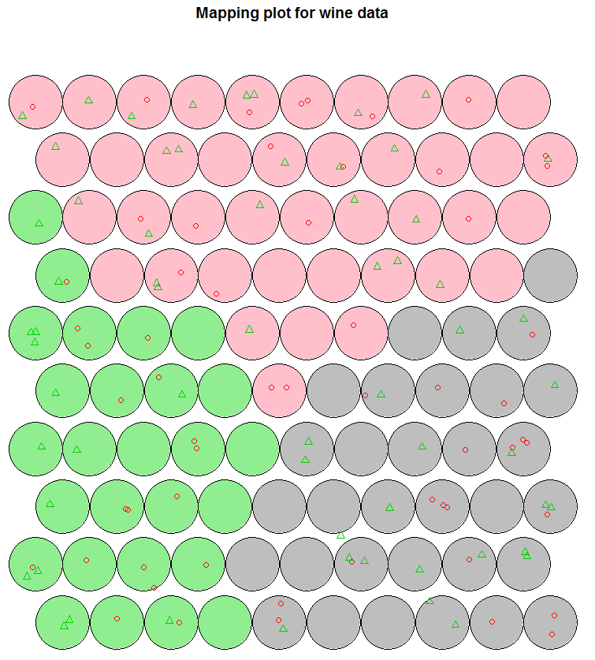
Using R (Drawing some plots)
SOM을 통하여 실시한 분류결과를 각 group 별로 다른 색을 사용해 표현한 그림.
가장 강하게 반응하는 node를 찾는 것이 주된 원리이다.

Slide 22
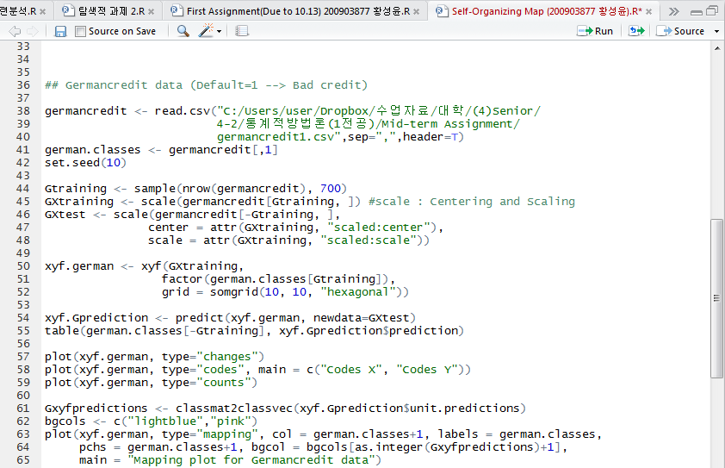
Using R (Germancredit data)
참고로 이 data 내의 변수 default의 값이 1인 경우가 신용도가 좋지 않은 고객이라고 생각하면 된다. SOM 기법을 통해서 model을 작성하고 이 model이 신용도를 얼마나 잘 예측하는지 테스트해보자.
데이터 내의 변수들 중 숫자로 표현되지 않은 범주형 변수들을 대체하기 위해 dummy variable을 생성하여 분석에 사용함.

Slide 23

Using R (Germancredit data)
Interpretation
예측결과를 통해서 table을 작성해본 결과 실제로 신용도가 좋지 않은데 좋은 것으로 잘못 예측된 경우가 37가지, 실제로 신용도가 좋은데 좋지 않은 것으로 잘못 예측된 경우가 19가지였다. 결과적으로 오분류율은 56/300=0.19 (19%)로 나타났다.

Slide 24
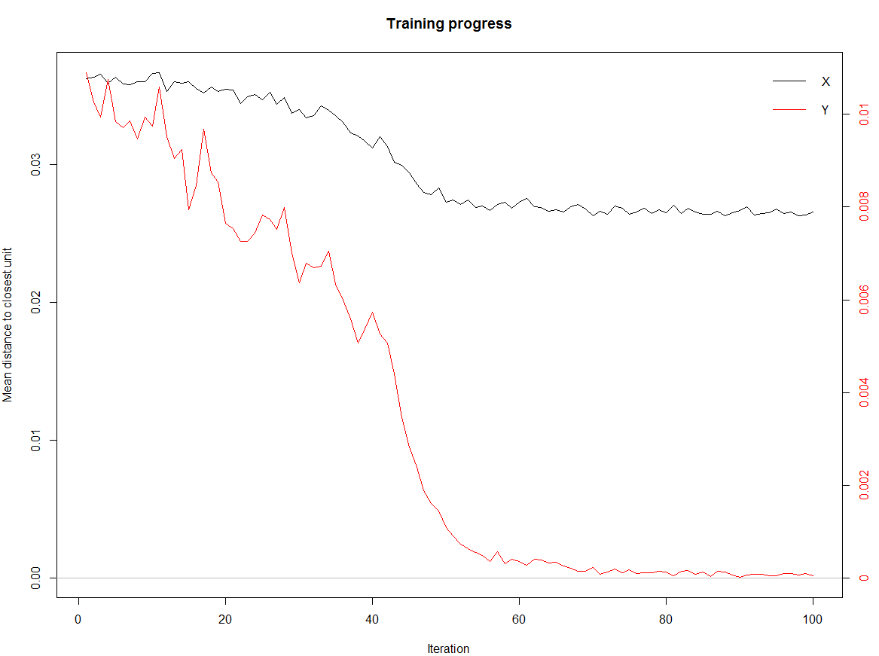
Using R (Germancredit data)
가장 가까운 개체들에 대한 평균거리가 어떤 식으로 변하고 있는지를 보여주고 있는 그래프.
SOM은 평균거리가 어느 정도 수준 이내로 가깝다고 평가되는 개체들을 같은 group으로 분류하여 예측을 실시한다.

Slide 25
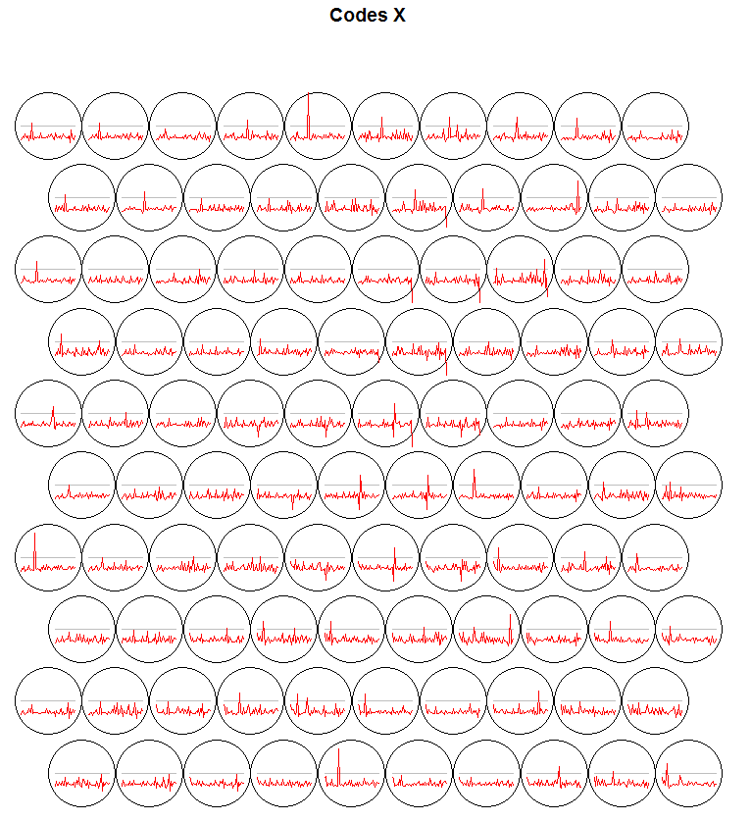
Using R (Germancredit data)
SOM에 의한 model이 어떻게 data를 분류했는지 보여주고 있다.
여기에서는 각 변수들의 특성을 토대로 modeling한 결과를 제시하고 있음.

Slide 26
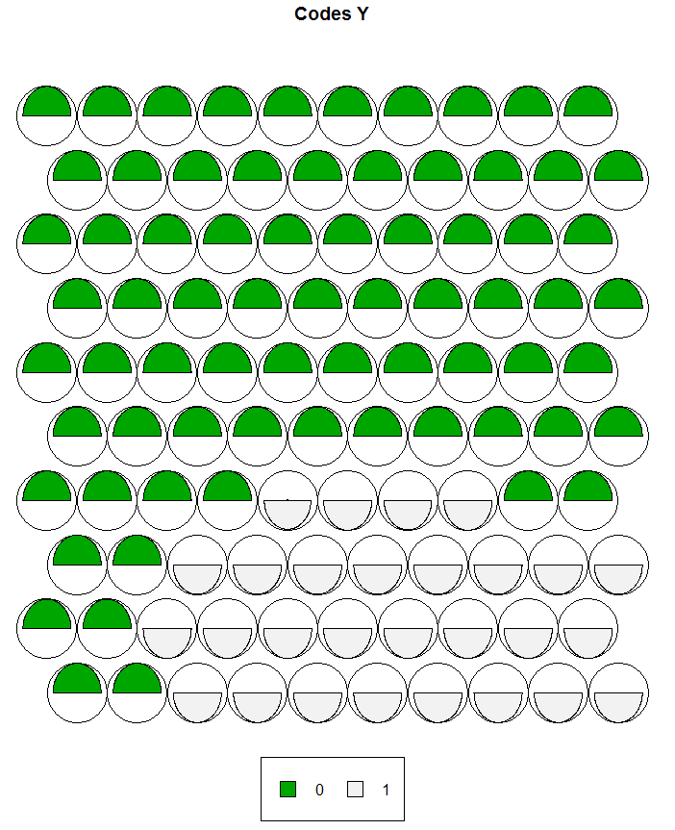
Using R (Germancredit data)
SOM에 의해 만들어진 model이 어떻게 개체들을 분류했는지 보여주고 있다.
여기에서 숫자 1과 흰색이 표시되어 있는 부분이 신용도가 좋지 않은 고객으로 분류된 것이다.

Slide 27
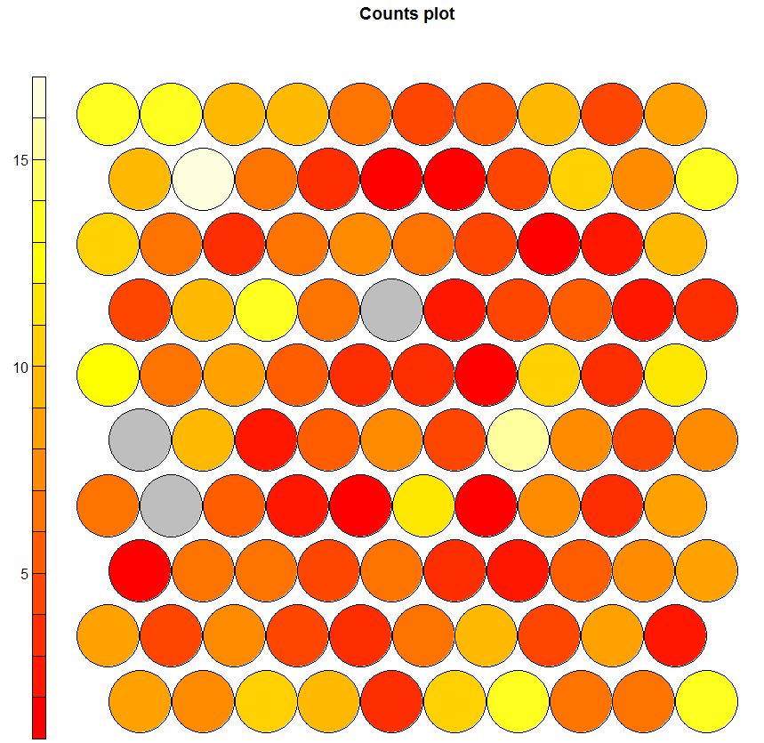
Using R (Germancredit data)
Training data가 어떤 식으로 분포되어있는지 알아볼 수 있도록 하는 그래프. 색이 진할 수록 개체들의 개수가 적다는 것을 쉽게 알 수 있다.

Slide 28
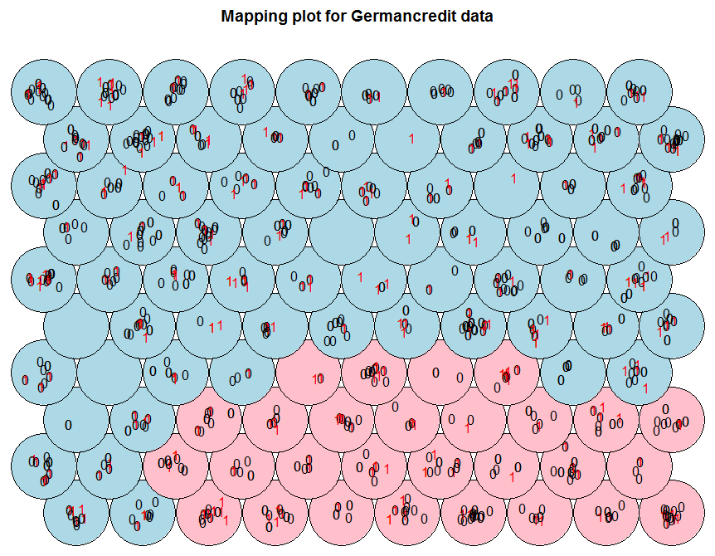
Using R (Germancredit data)
SOM을 통하여 실시한 분류결과를 각 group 별로 다른 색을 사용해 표현한 그림.
분홍색으로 표시된 부분이 신용도가 좋지 않은 고객으로 분류된 것이다.

Slide 29
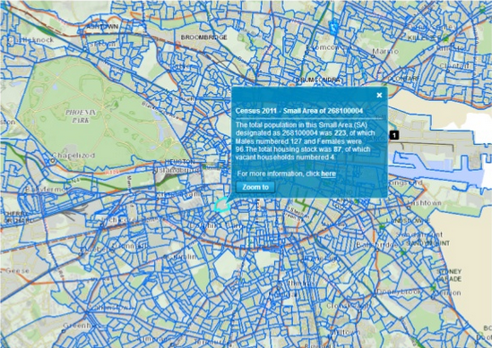
Using R (2011 Irish Census data)
Dublin 지역과 관련되어 있음.
18,488 곳의 작은 지역들에 인구가 분포.
15가지 주제와 관련된 767가지의 변수들.
선택된 일부 변수들에 의한 분류를 얘기할 것임.
http://shanelynn.ie/index.php/self-organising-maps-for-customer-segmentation-using-r/

Slide 30
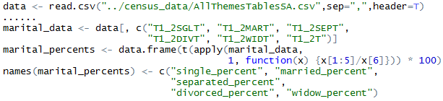
Using R (2011 Irish Census data)
주어진 데이터가 해당하는 사람의 수로 되어있음. 그러므로 비교가 가능한 통계량을 계산하여 첨부하기 위한 작업 실시.
분석이 가능하도록 순위화 되어있는 변수들을 수치화시킴.

Slide 31
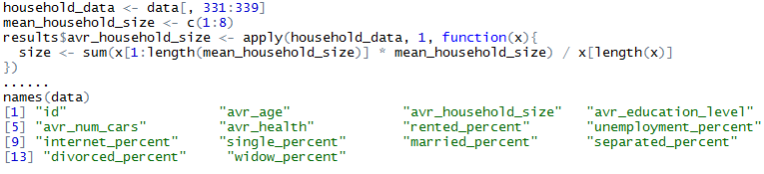
Using R (2011 Irish Census data)
각각의 지역에 해당하는 특징들을 수치화하여 계산하고 첨부함.
분석하고자 하는 데이터는 각 지역의 고유번호와 13개의 특징을 나타내는 변수들을 포함하여 총 14개의 변수들로 구성됨.

Slide 32
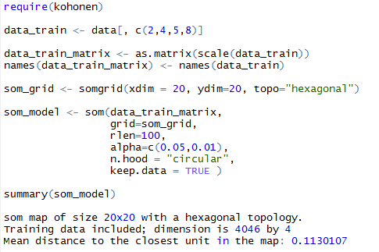
Using R (2011 Irish Census data)
얻어진 분석용 데이터를 기반으로 SOM 기법 구현을 위한 training data를 생성하고 model 구축 실시. Model을 만드는 데 선택한 변수는 총 평균 나이, 평균 교육수준, 평균 보유 차량수, 미취업률 의 총 4가지를 선택함.
지도의 크기는 20 by 20의 6각형 위상공간으로 설정하였고, 평균거리는 약 0.113 정도로 나타남.

Slide 33

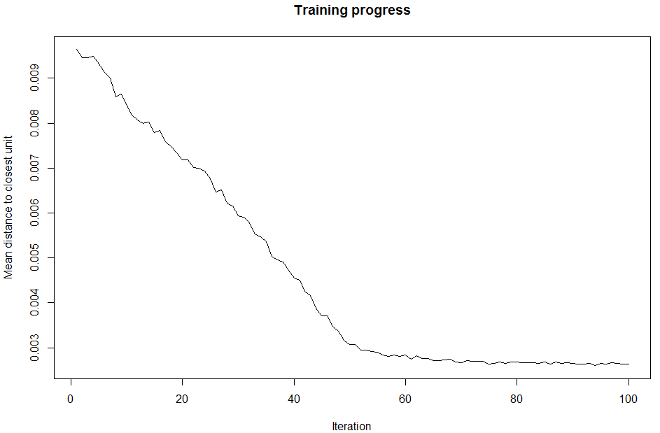
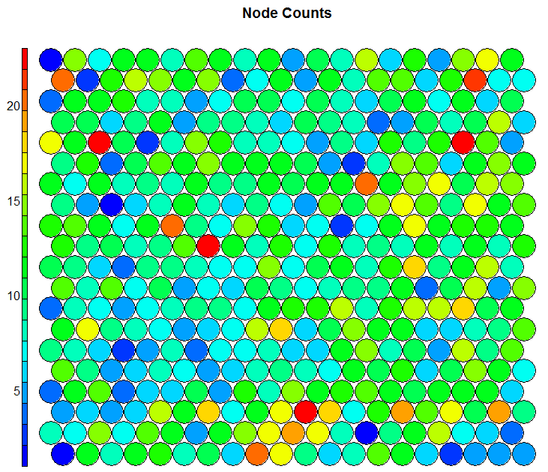
Using R (2011 Irish Census data)

Slide 34

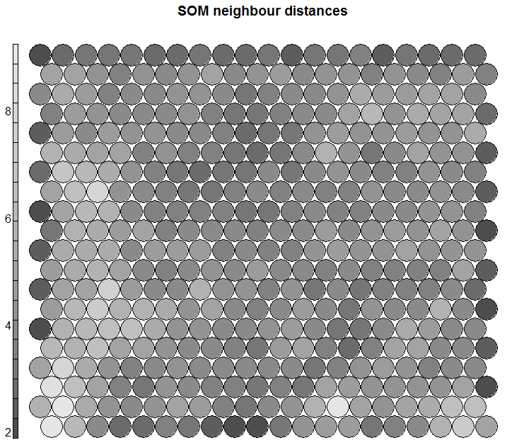
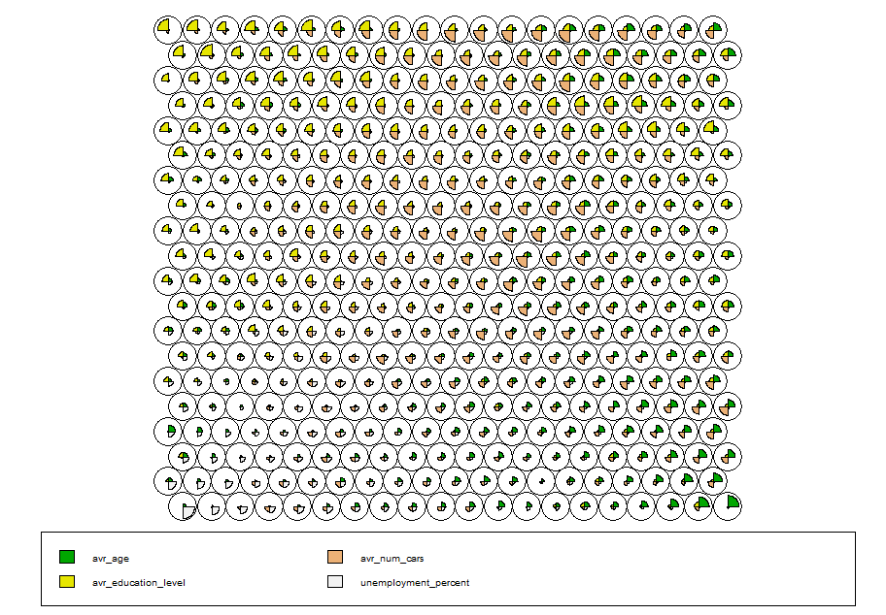
Using R (2011 Irish Census data)

Slide 35
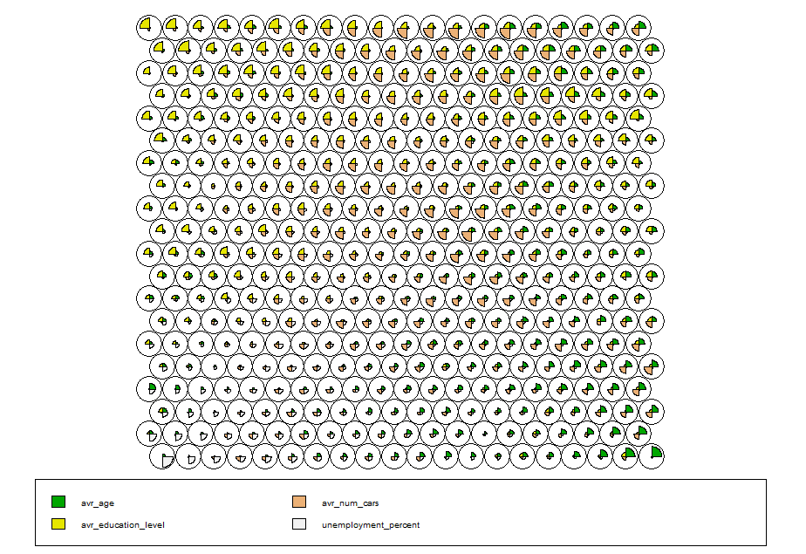
Using R (2011 Irish Census data)
이 fan diagram은 변수들의 분포를 보여주고 있음.
각 변수 별로 색을 다르게 입히고 해당하는 수에 따라 크기를 다르게 하였다.

Slide 36

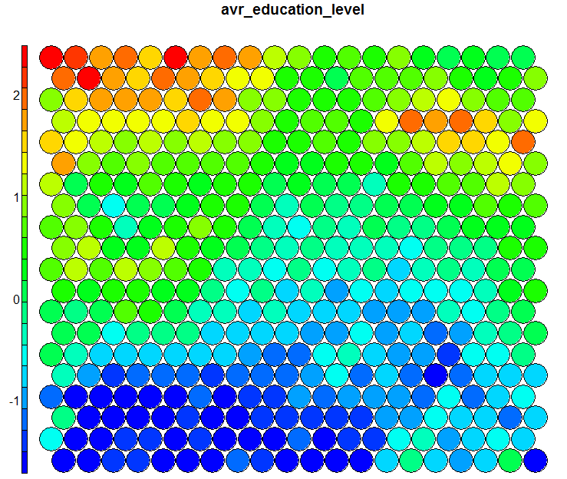
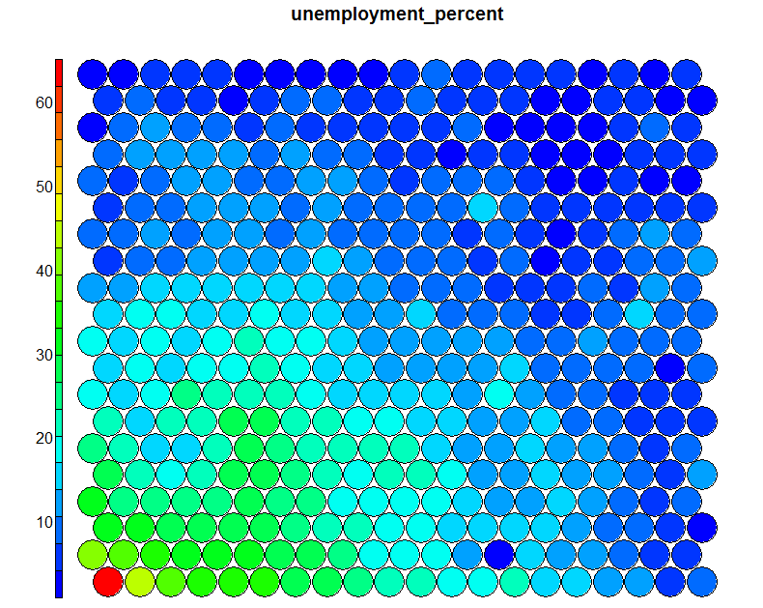
Using R (2011 Irish Census data)

Slide 37
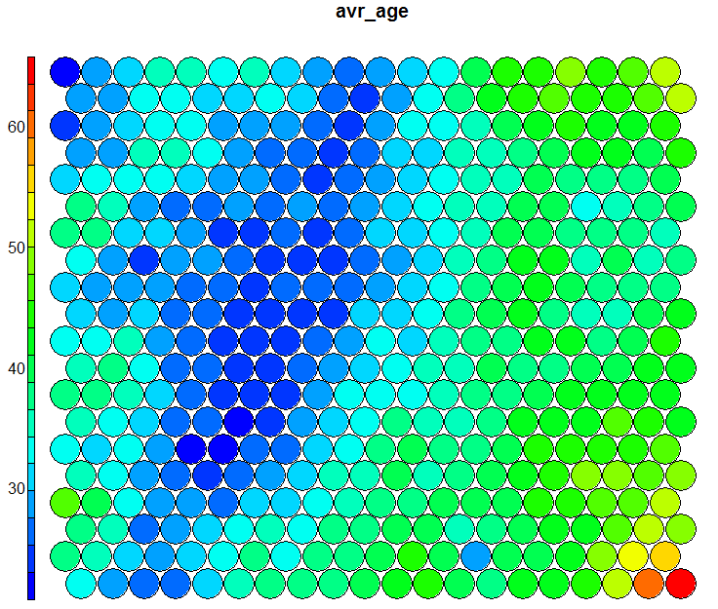
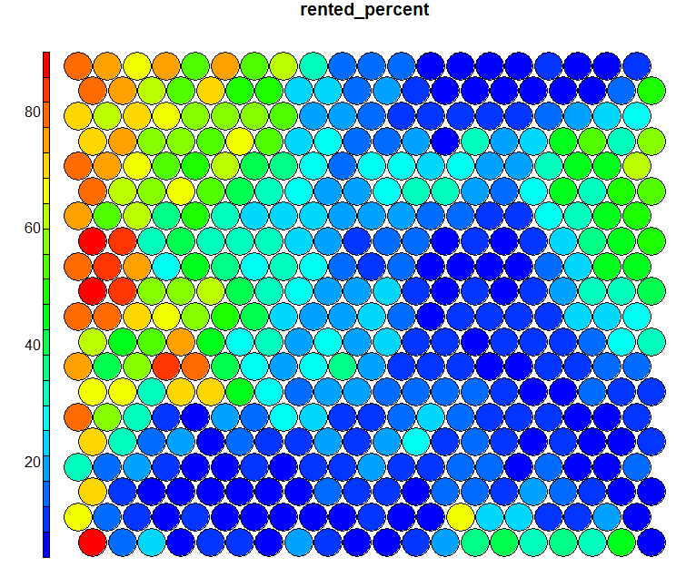
Using R (2011 Irish Census data)

Slide 38
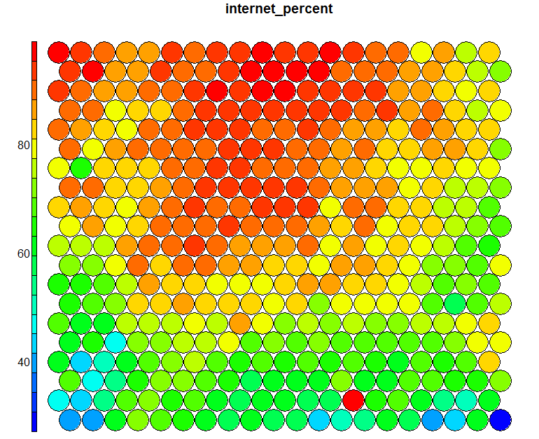
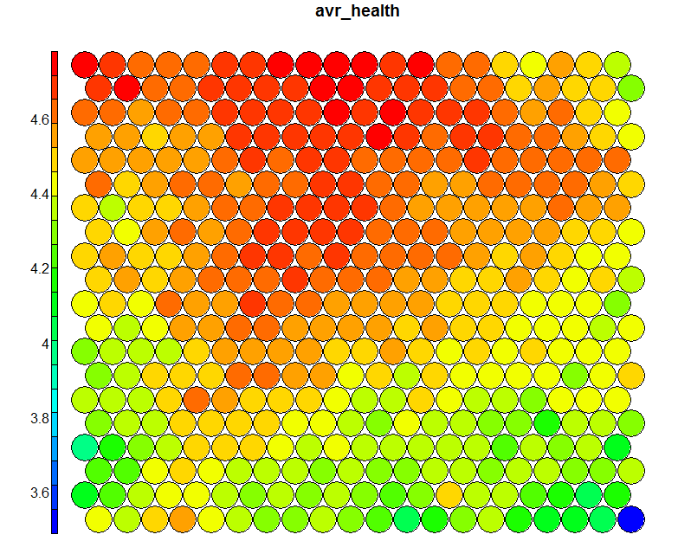
Using R (2011 Irish Census data)

Slide 39
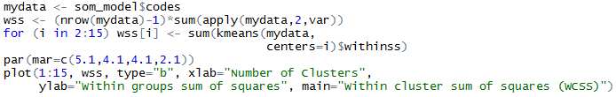
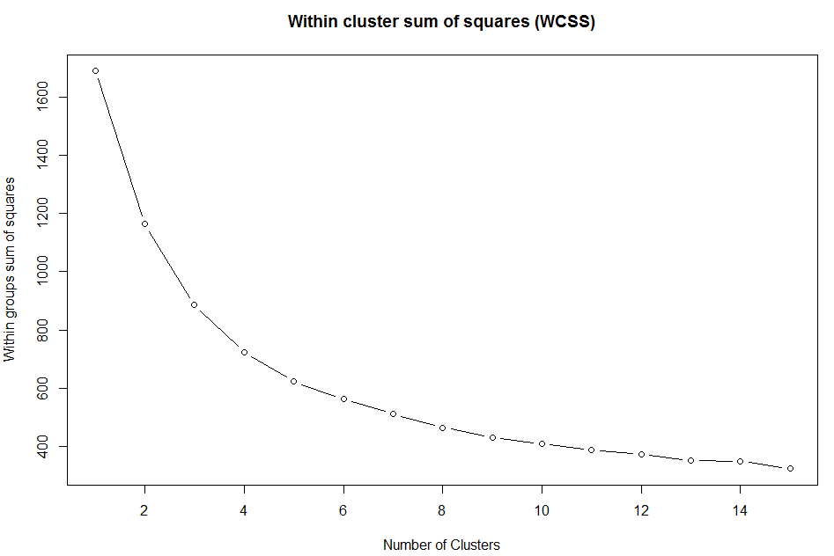
Using R (2011 Irish Census data)
Training data에 의한 SOM을 통해서 얻은 model을 통해서 실제적인 clustering 실시.
군집끼리는 서로 영향을 미치지 않아야 함. 왼쪽의 그래프를 통해 WCSS의 감소량의 변화가 크게 줄어드는 부분이 6이므로 군집의 개수를 6으로 결정.

Slide 40
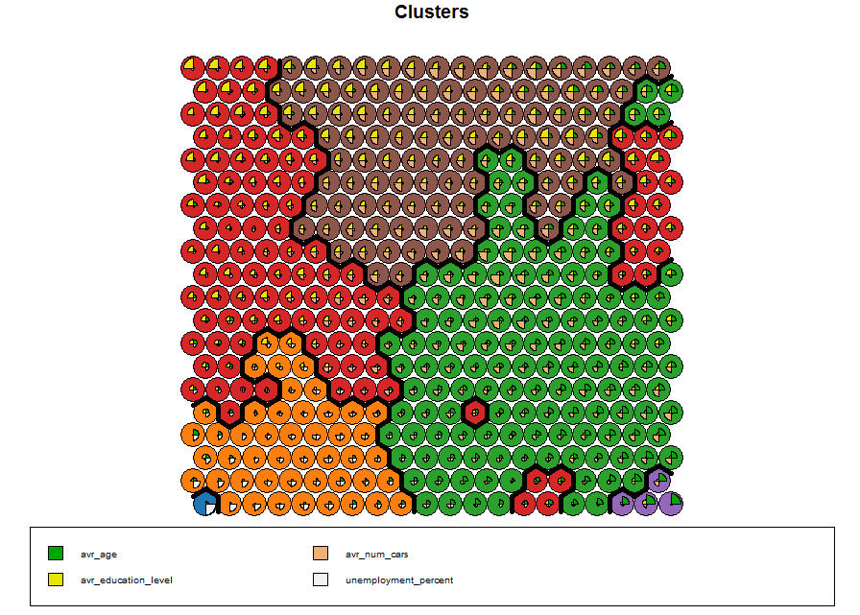
Using R (2011 Irish Census data)
SOM을 통해서 형성된 model을 통해 자료를 6개의 군집으로 clustering한 결과.
각각의 군집에 대한 특징을 잡을 수 있음.

Slide 41
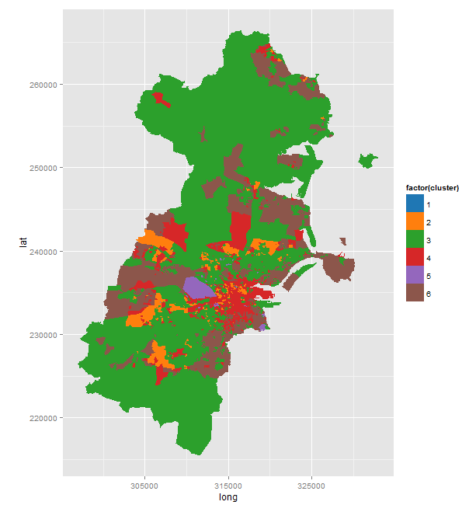
Using R (2011 Irish Census data)
Clustering의 결과를 실제 지도 위에 mapping한 결과.
전체적인 결과를 한눈에 알아볼 수 있음.

Slide 42
Conclusion
Advantages
다른 방법론들에 비해 직관적이므로 소비자에 관한 세분화된 profile을 작성하는 데 사용된다.
비교적 algorithm이 간단하기 때문에 일반인들에게 결과를 설명하기 쉽다.

Slide 43
Conclusion
Disadvantages
데이터가 반드시 깨끗하게 정렬되어 있어야 하고 수치만을 포함하고 있어야 한다.
한꺼번에 많은 수의 변수들을 2차원의 평면에 표현하기 어려울 때가 종종 발생한다.

Slide 44
Thank you for watching~~!!

